Slide 1
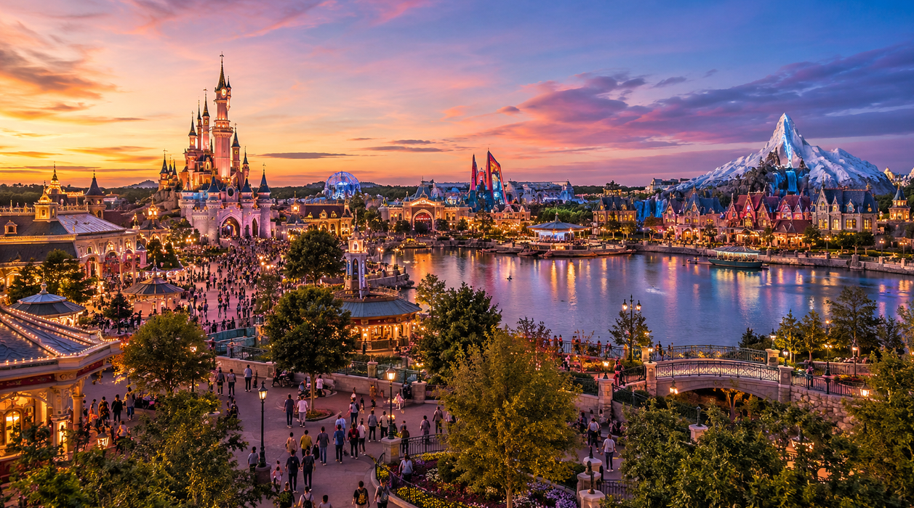
Disneyland paris
midweek (4 dagen / 3 Nachten)

Slide 2
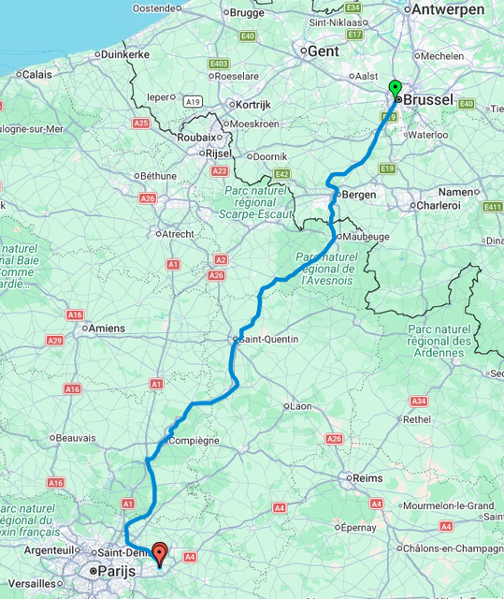
https://www.google.com/maps/d/edit?mid=1SWGvKRtCNvY1gKCv3U3AHTF0ZxafZAg&usp=sharing
Reisweg & Bezienswaardigheden

Slide 3
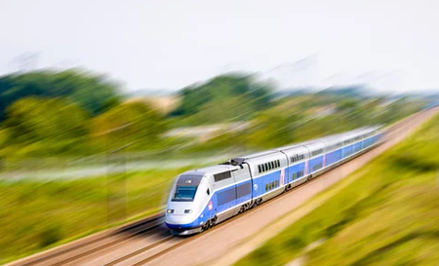
Dag 1: TGV INOUI Brussel – Marne-la-Vallée Chessy. ()
0 maal Overstappen, 4u sporen, 7u17, 13u37

Slide 4
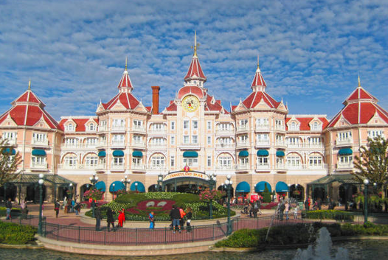
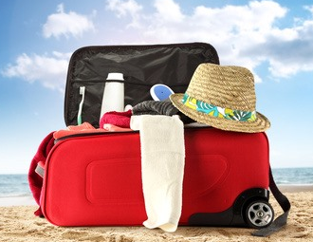
Bagage afgeven in het hotel.

Slide 5
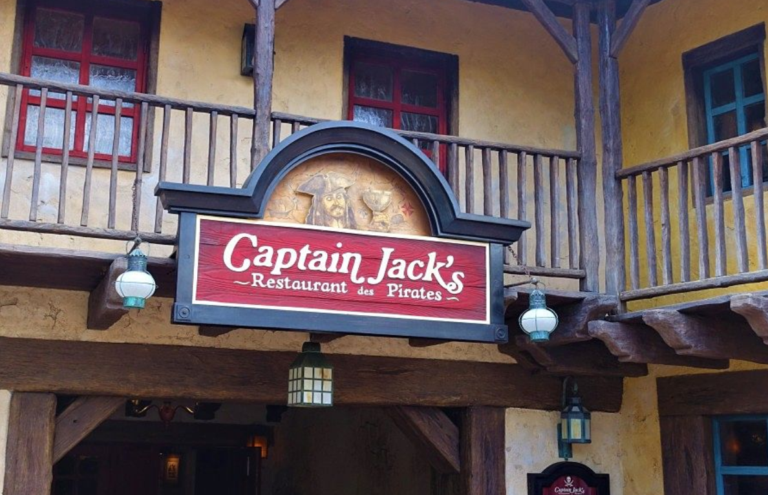
Dag 1: Restaurant

Slide 6
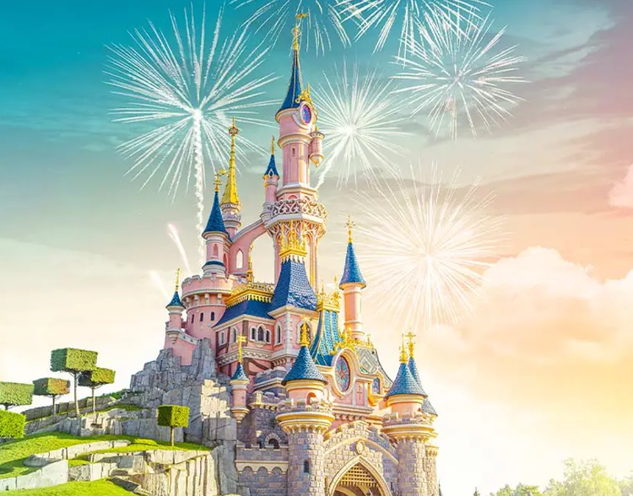
Dag 2: Disneyland Park

Slide 7
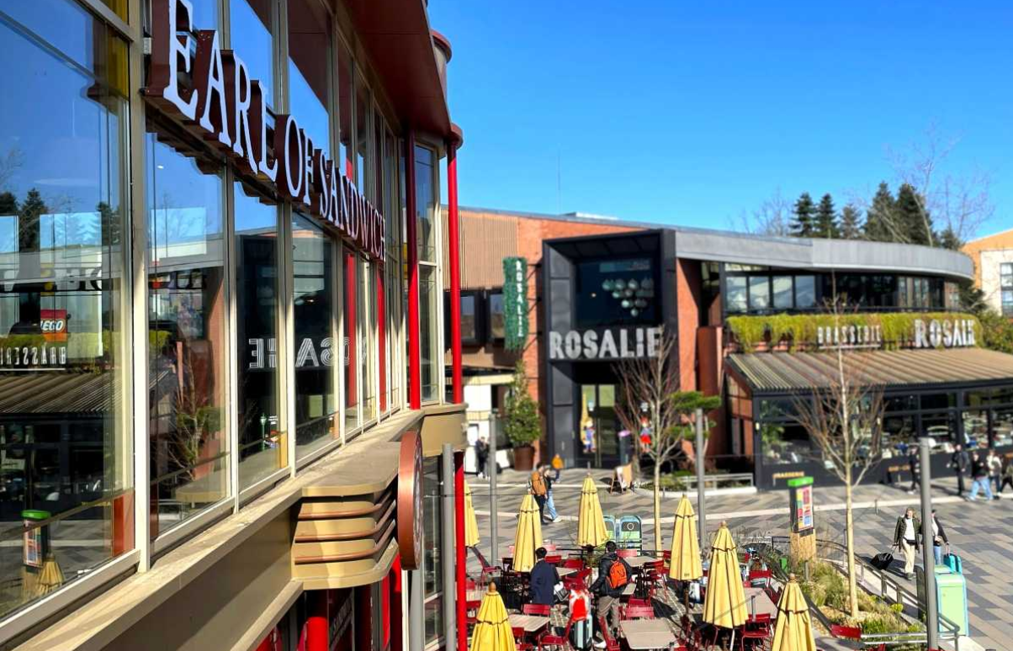
Dag 2: Restaurant

Slide 8
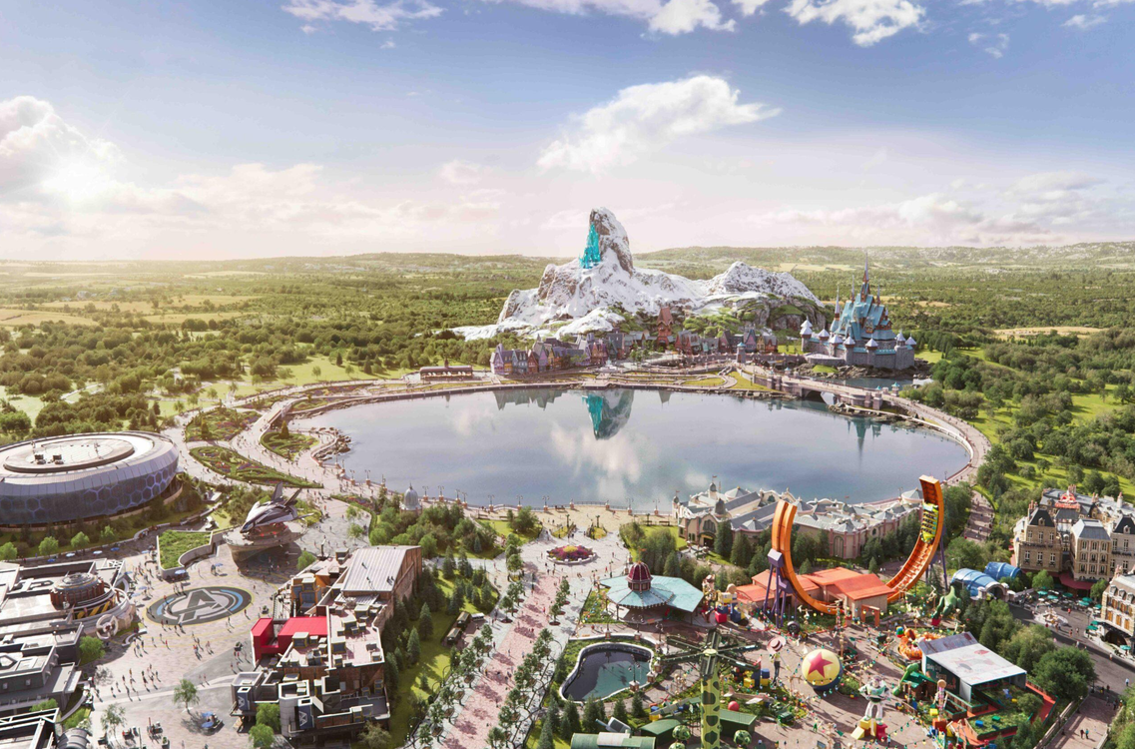
Dag 3: Disneyland Adventure world

Slide 9
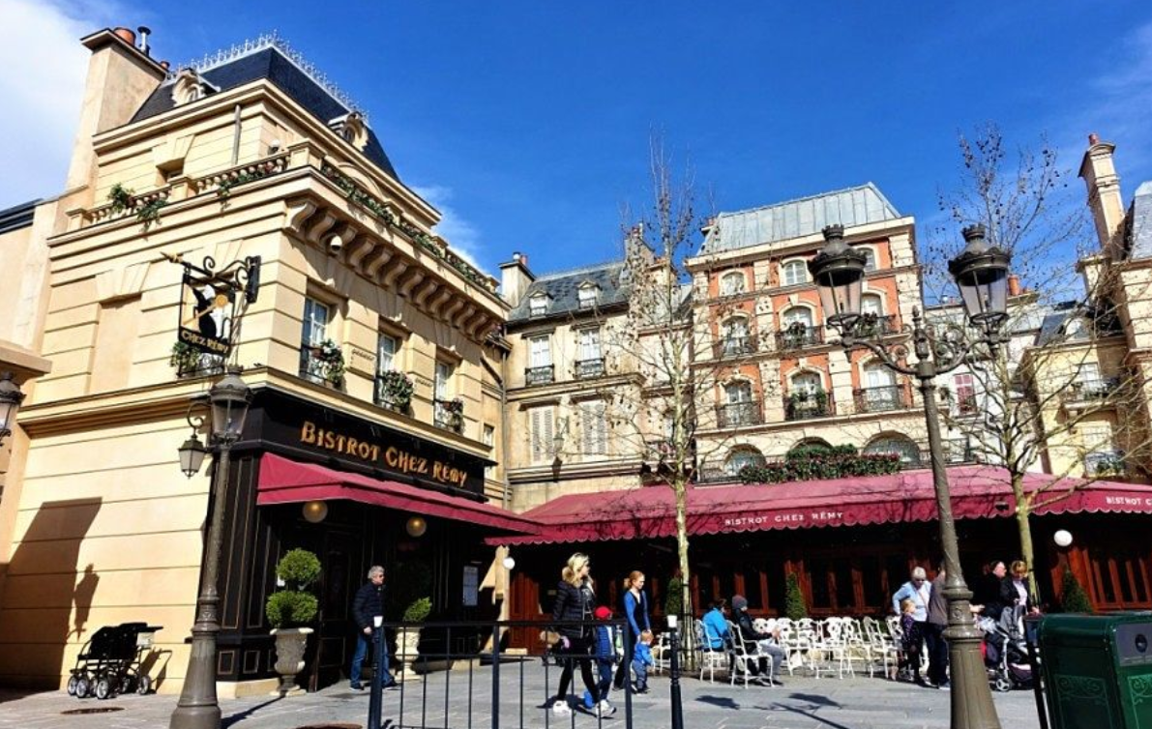
Dag 3: Restaurant

Slide 10
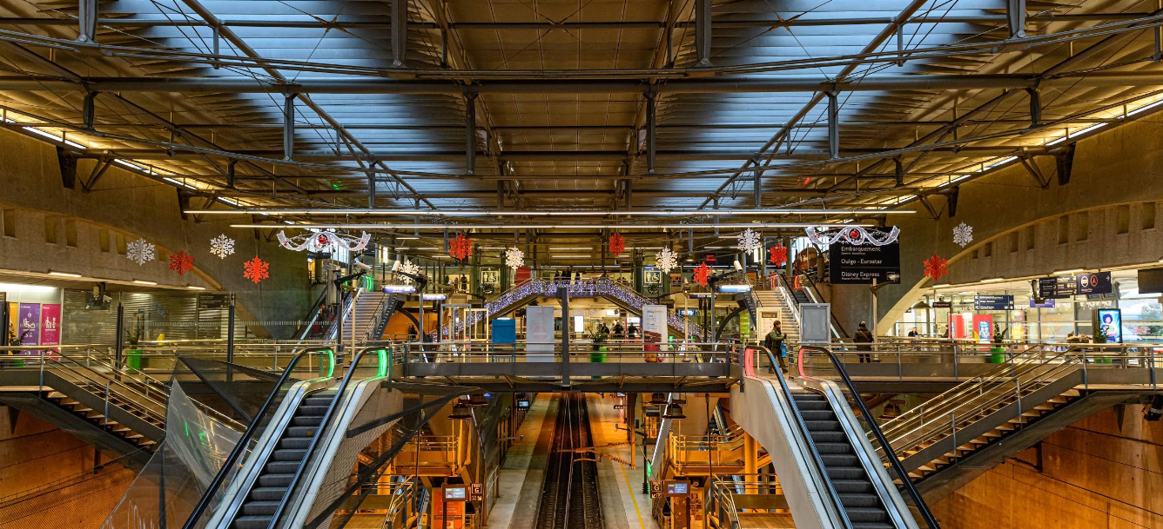
Dag 4: TGV INOUI Marne-la-Vallée Chessy - Brussel. ()
0 maal Overstappen
0 maal Overstappen, 2u sporen
Dag 4: Bagage inpakken, ontbijt en met de trein naar huis. ()

